Slide 1
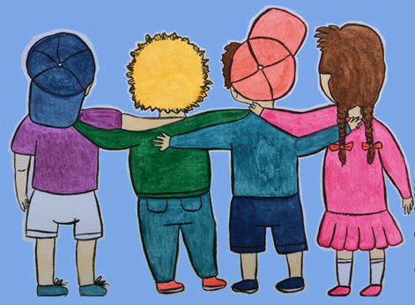
СЛУЖБА ШКОЛЬНОЙ МЕДИАЦИИ МБОУ «ООШ № 15»

Slide 2
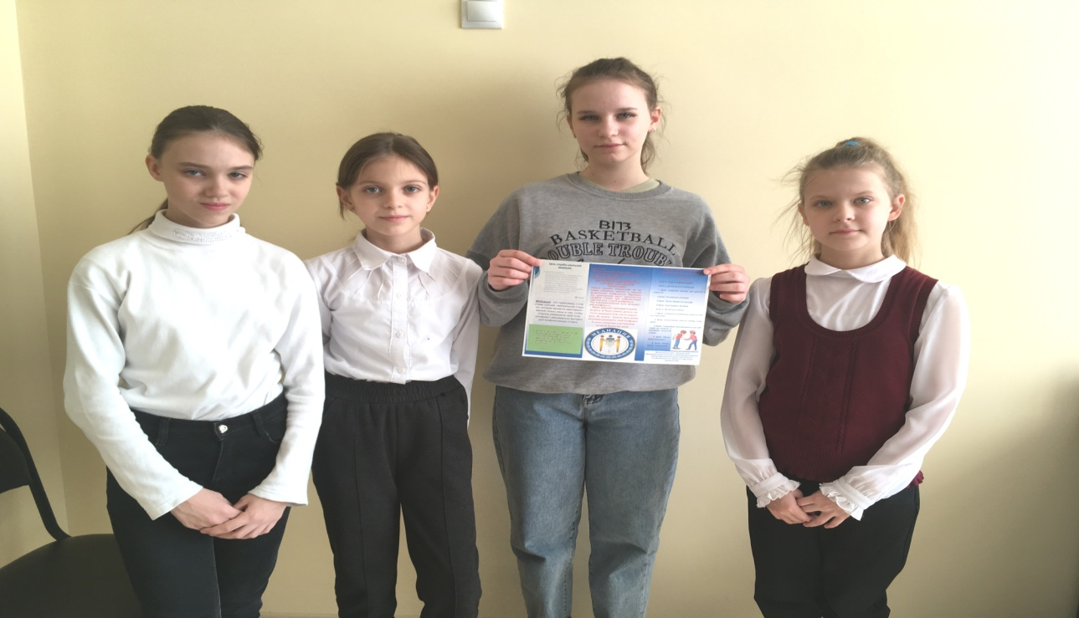
Что такое медиация ? Школьная медиация – это процедура урегулирования спора (конфликта) между участниками образовательного процесса с участием медиатора - нейтрального посредника, заинтересованного лишь в том, чтобы стороны разрешили конфликт максимально выгодно для обеих сторон.

Slide 3
Зачем нужна медиация в школе ? Главная цель медиации – превратить школу в безопасное, комфортное пространство для всех участников образовательного процесса (учеников, учителей, родителей)

Slide 4
Принципы службы медиации: - добровольность участия сторон; - информированность сторон; - нейтральность медиатора; - конфиденциальность процесса медиации; - ответственность сторон и медиатора; - заглаживание вреда обидчиком; - самостоятельность служб примирения.

Slide 5
Вы можете обратиться в службу школьной медиации, если:

Slide 7
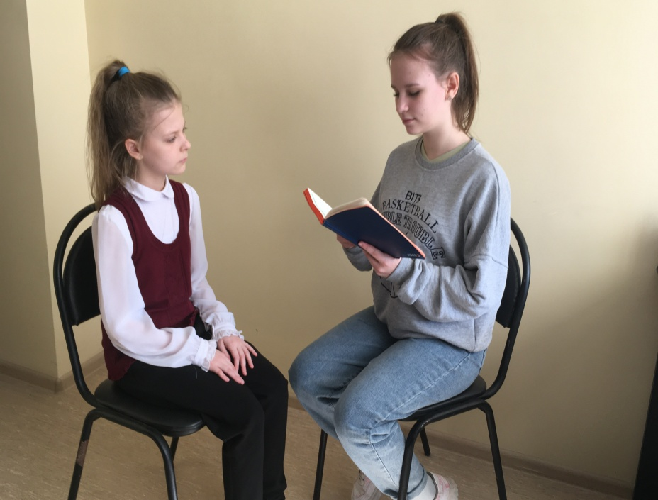
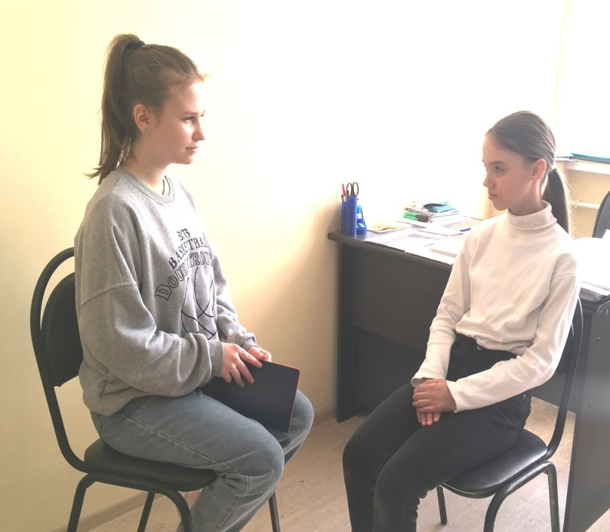
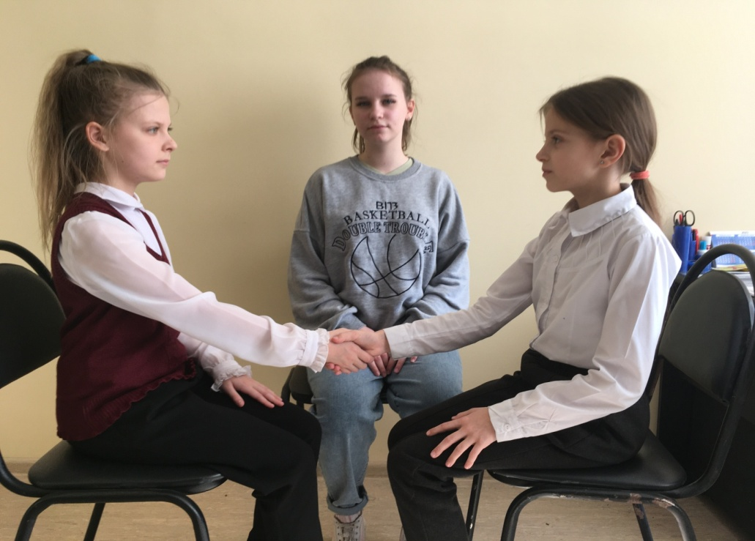

Slide 8
Разрешая споры, примиряя, мы приобретаем опыт, который нам пригодится в дальнейшей жизни. Ведь конфликты возникают везде. Именно в таких ситуациях нам могут пригодиться навыки правильно выстраивать отношения.

